Slide 1


NHIỆT LIỆT CHÀO MỪNG
CÁC THẦY GIÁO, CÔ GIÁO
VỀ DỰ GIỜ LỚP 4A
Môn Toán
Tiết 52: PHÉP CỘNG CÁC SỐ CÓ NHIỀU CHỮ SỐ
GIÁO VIÊN: PHẠM THỊ NGỌC
TRƯỜNG TIỂU HỌC NAM HƯNG

Slide 2



Notes:
Thiết kế: Hương Thảo – Zalo 0972.115.126. Các nick khác đều là giả mạo, ăn cắp chất xám.
Facebook: https://www.facebook.com/huongthaoGADT

Slide 3


Trò chơi:
Hộp quả bí ẩn

Slide 4







3 tấn 5 kg = … kg
3005

Slide 5

1 phút 30 giây =……giây
90

Slide 6
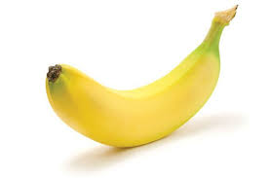


Đặt tính và tính:
23 560 +32 040
23 560
32 040
55 600
+

Slide 7



Slide 8

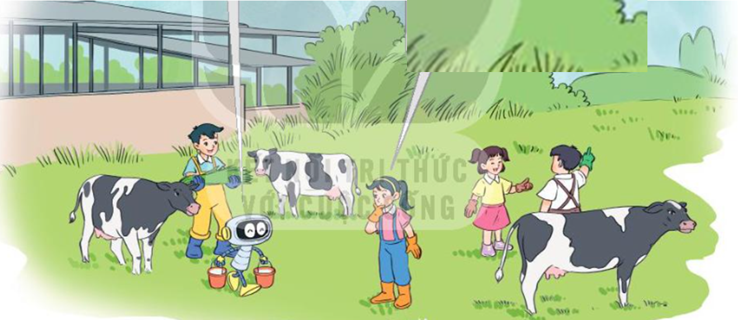

Cả hai ngày, trang trại thu được bao nhiêu lít sữa nhỉ?
Ngày thứ nhất trang trại thu được 180 510 l sữa. Ngày thứ hai, trang trại thu được 210 365 l sữa.
Notes:
Thiết kế: Hương Thảo – Zalo 0972.115.126. Các nick khác đều là giả mạo, ăn cắp chất xám

Slide 9

a)
Thứ tự tương tự như phép cộng đã học
Notes:
Thiết kế: Hương Thảo – Zalo 0972.115.126. Các nick khác đều là giả mạo, ăn cắp chất xám.
Facebook: https://www.facebook.com/huongthaoGADT

Slide 10

b)

Slide 11


Slide 12
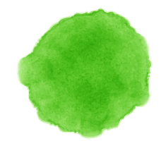

Kết quả của phép tính ghi trên mỗi chiếc xô là số mi-li-lít sữa bò được chứa trong chiếc xô đó.
1
A
B
C
NHIỀU NHẤT
ÍT NHẤT
11 000
3 000
9 360
5 450
10 072
3 580
+
+
+
14 000
14 810
13 652
Xô nào chứa nhiều sữa bò nhất?
Xô nào chứa ít sữa bò nhất?
Notes:
Thiết kế: Hương Thảo – Zalo 0972.115.126. Các nick khác đều là giả mạo, ăn cắp chất xám

Slide 13
2
Đặt tính rồi tính.
3 246 + 4 721 47 282 + 2 514
139 820 + 240 134 482 824 + 420 546

Slide 14

Trong 1 phút, vệ tinh màu xanh bay được quãng đường dài 474 000 m, vệ tinh màu đỏ bay được quãng đường dài hơn vệ tinh màu xanh là 201 km. Hỏi trong 1 phút, vệ tinh màu đỏ bay được quãng đường dài bao nhiêu mét?
3
Bài giải
Đổi: 201 km = 201 000 m
Trong một phút, vệ tinh màu đỏ bay được quãng đường là:
474 000 + 201 000 = 675 000 (m)
Đáp số: 675 000 mét.

Slide 15


TRÒ CHƠI
vàng
Ong
tìm
hoa
1
3
5
2
4

Slide 16

GIÚP TÔI CHỌN BÀI LÀM ĐÚNG!
547397
13184
679237
547397
13184
560571
547397
13184
560581
+
+
+
1
1
2
3

Slide 17
GIÚP TÔI CHỌN BÀI LÀM ĐÚNG!
7
10
2
9
5
6
1
3
8
547397
13184
679237
547397
13184
560571
547397
13184
560581
4
+
+
+
1
3
1
2

Slide 18





Vòng Quay
May Mắn
Vân
Hải
Thanh Tùng
Quang
Sang
Tú
Thùy Trâm
Quỳnh
Hải
B. Châu
Lê Q Anh
Thanh Vân
Tú
Anh Tú
Thu Trang
T. Ly
Ph. Thảo
Thùy Trang
X. Quang
Thiện
Thiện
C. Minh
M. Đức
Ph. Thảo
Lê Q. Anh
Quý
Như Quỳnh
Triệu Q. Anh
Tố Như
Vân Anh
Bảo Châu
T. Nhi
Đạt
Cường
Y. Nhi
B. Châu
Hải
M. Nhật
Thanh Lê
Thanh Lê
X. Quang
Nam
Vân Lam
Thảo Ly
Khang

Slide 19
GIÚP TÔI CHỌN BÀI LÀM ĐÚNG!
547397
13184
679237
547397
13184
560571
547397
13184
560581
+
+
+
1
1
2
3

Slide 20




CÁC EM GIỎI LẮM!
CÔ CHÚC MỪNG
CÁC EM!

Slide 21

Notes:
Thiết kế: Hương Thảo – Zalo 0972.115.126. Các nick khác đều là giả mạo, ăn cắp chất xám.
Facebook: https://www.facebook.com/huongthaoGADT

